Slide 1
航站楼亚运特许展销项目
展销点位示意图

Slide 2
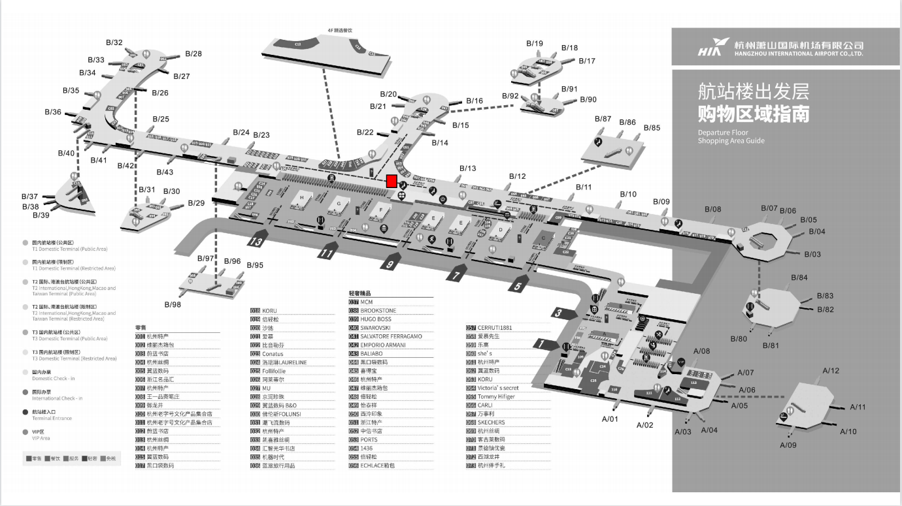
T3航站楼禁区内
AG-1

Slide 3
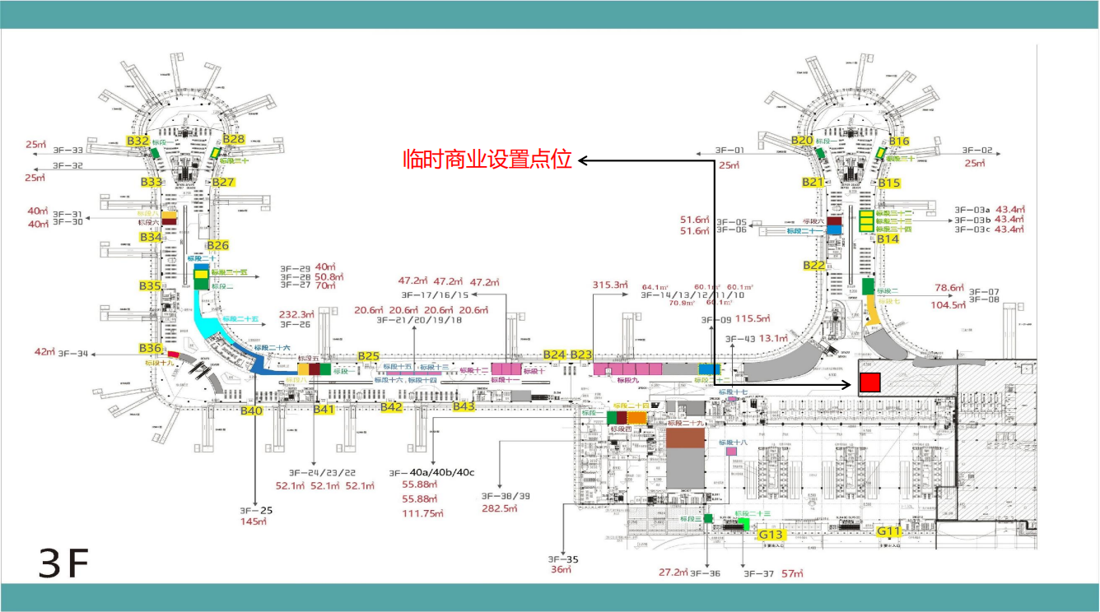
T3航站楼禁区内
AG-1

Slide 4
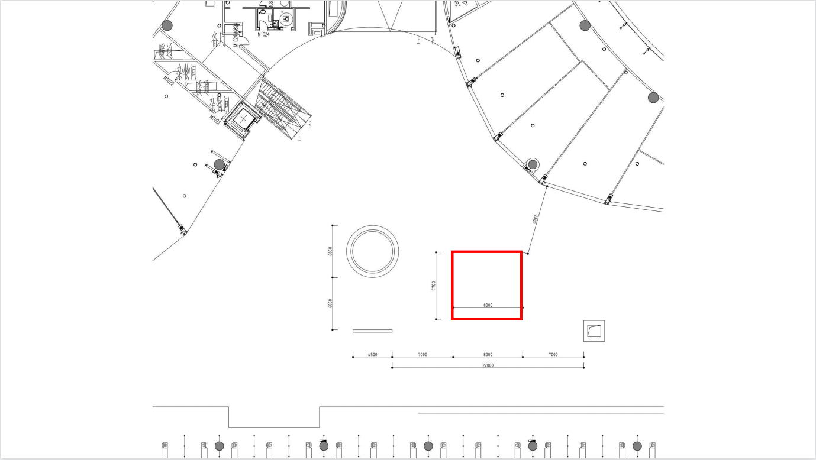
T3航站楼禁区内
AG-1

